Slide 1
Scala类型系统
hongjiang 2013.10

Slide 2
关于我
blog：http://hongjiang.info
经历：
Java : 10y+
Scala : 2y+
曾在阿里巴巴中文站和laiwang.com担任架构师，现在中间件&稳定性平台部门
Scala布道者, 业余马拉松爱好者

Slide 3
什么是类型？

Slide 4
三种观点
1 类型的指称观点(denotational view of types)
类型是值的集合
2 类型的构造观点(constructive view of types)
基本类型或复合类型
3 类型的抽象观点(abstraction-based view of types)
界面(interface)

Slide 5
什么是类型系统？

Slide 6
类型系统
1 一种定义类型，并将它们与特定的语言结构相关联的机制
2 一集有关“类型等价”，“类型相容”，和“类型推理”的规则

Slide 7
提纲
Scala中的类型概述
类型的多态
type lambda

Slide 8
Scala中的类型
Java里的基础类型与对象(引用)类型，是两个阵营
Scala里对此做了修正
Any
AnyVal
AnyRef

Slide 9
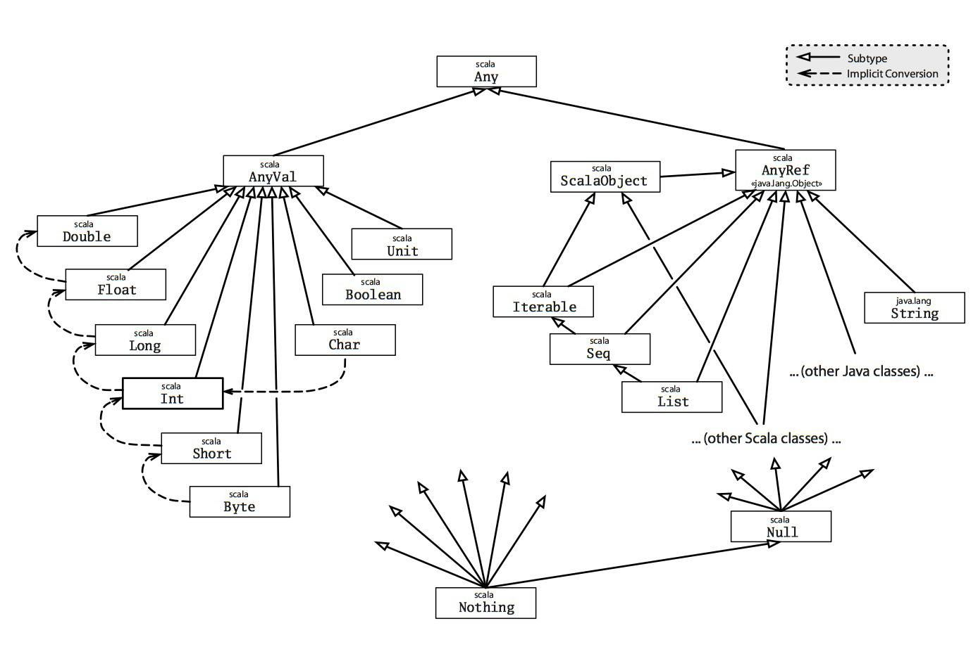
?

Slide 10
类型推导(type inference)
Java里的实现，有限场景：
public <T> T foo(T t) { return t; }
foo(“bar”); //返回值类型String
//obj.<String>foo(“bar”)
foo(Long.valueOf(200)) //返回值类型Long
Java7:
Map<String,Long> m = new HashMap<>();

Slide 11
类型推导(type inference)
Scala里，变量或方法的类型都可以推断：
val i = 100 //Int
var s = “hello” //String
val f = (i:Int)=>i+1 //Int=>Int
val f2 : Int=>Int = x => x+1
def foo() = 200 //()=>Int
类型推导的实现基于Hindley–Milner算法

Slide 12
类型推导(type inference)
最小公共父类型
scala> class A
scala> class B extends A
scala> class C extends A
scala> val list = List(new B, new C)
// list的类型为List[A]
list: List[A] = List(B@19d07227, C@43f66bae)

Slide 13
类型推导(type inference)
最小公共父类型
scala> def foo(i:Int) =
if (i==100)
"OK" //String
else
throw new RuntimeException //Nothing
Int => String

Slide 14
Scala中类型的创建
两种方式：
1. 定义class,trait,object 时会自动产生相关的类型
2. 通过type关键字

Slide 15
几种特殊的类型
1 单例类型 (singleton type)
2 结构类型 (structural type)
3 复合类型 (compound type)

Slide 16
单例类型
同java里的单例模式，scala语言内置了：
scala> object M {}
scala> :type M
M.type
scala> typeOf[M.type] <:< typeOf[scala.Singleton]
res1: Boolean = true

Slide 17
结构类型(structural type)
为静态类型系统提供一些动态特性，注意实现是通过反射，有效率问题
scala> val x:{type X} = new { type X = String }
scala> val a:{def close()} = null
// 可以赋任何定义了close方法的对象

Slide 18
结构类型(structural type)
在定义class/trait/object时：
trait T extends { val name:String }
或
class A exntends { val name=“wang” } with B
// 注意early initializers问题

Slide 19
复合类型(compound type)
例如：
class X extends A with B with C {
//…
}
上面的 A with B with C {…} 应该看做一个整体

Slide 20
复合类型(compound type)
A with B with C { … }
Component type
Refinement type
一个 复合类型也可以只是一个 { refinement } 部分 ，
等价于 AnyRef {R}

Slide 21
复合类型(compound type)
复合类型也称为“交集类型”(intersection type)，A with B，同时满足两种类型
也可以通过一些技巧实现“联合类型”(union type), 即 A or B，满足两种类型之一即可
http://hongjiang.info/scala-intersection-type-and-union-type/

Slide 22
类型的多态
子类型多态
面向对象
参数化多态(Parametric polymorphism)
泛型

Slide 23
类型的多态：子类型多态
继承，和”混入”(mix-in)
菱形问题
线性化

Slide 24
类型的多态：泛型
Java : class List<T> {}
Scala: class List[T]
List[T]
type parameter
type constructor

Slide 25
Java : class List2<C<T>> {} //不支持
Scala: class List2[C[T]] 或
class List2[C[_]]
List2[C[_]]
类型参数也是一个类型构造器

Slide 26
Scala: generic types as first-class types
scala> new List2[List]
泛型也可以被当作类型参数传递，与普通类型没有区别

Slide 27
归纳：从类型抽象的程度来看
type
Proper type(特定/具体类型)
Int, String,
List[String]
List2[List]
String=>Long
first-order/higher-order type
(一阶/高阶类型: 泛型类型
也叫类型构造器)
List (一阶),
List2 (高阶)

Slide 28
泛型与类型的变型(variance)
不变 (invariance)
协变 (covariance)
逆变 (contravariance)

Slide 29
协变(covariance)
Java中对协变的支持：
数组支持协变
泛型在类型声明时不能支持协变
A
A[]
List<A>
√
×
B
B[]
List<B>
Java支持使用点变型(use-site variance),也就是在声明变量时
List<? extends Object> list = new ArrayList<String>();

Slide 30
协变(covariance)
Scala中对协变的支持：
数组也是泛型，但不支持协变
支持协变，需要特别声明：List[+T]
A
Array[A]
List[A]
×
√
B
Array[B]
List[B]
Scala兼容Java里的使用点变型(use-site variance)，通配符方式
var a1:Array[_ <: Any] = …
val a : List[_ <: Any] = …

Slide 31
逆变(contravariance)
Java中不支持声明点逆变
Scala可以支持，需要特别声明：List[-T]
A
List[B]
B
List[A]
Java支持使用点变型(use-site contravariance),也就是在声明变量时
List<? Super Book> list ;
Scala同样也支持 : List [ _ >: Book ]

Slide 32
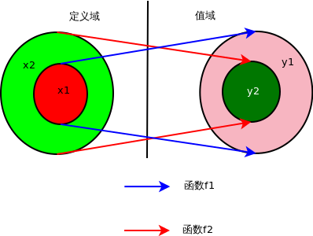
函数类型的协变与逆变
函数类型也遵循里氏替换: Function1[-T1, +R]
http://hongjiang.info/scala-function-type/

Slide 33
Higher-kinded type

Slide 34
Kind: 类别/分类，对类型的抽象
Kinds
Types
Values
注：“类别”这个翻译不确定是不是标准

Slide 35
所有的proper type 被抽象为同一种 kind，用 * 表示
Kind:
*
Proper type:
String
List[Int]
Pair[Int,Int]

Slide 36
对一阶类型的抽象:
通过Currying
一阶Kind:
* → *
* → * → *
一阶类型/ 类型构造器:
Set
List
Pair

Slide 37
对高阶类型的抽象:
Higher-Kind:
( * → *) → *
高阶类型/ 类型构造器:
List2

Slide 38
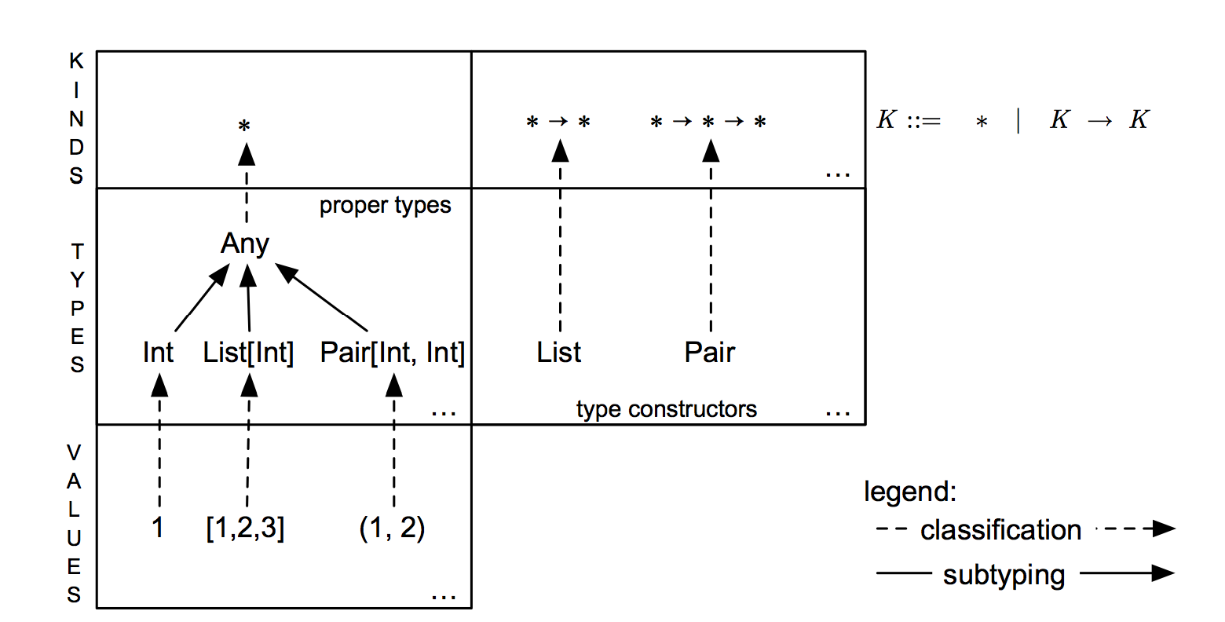
图上少了higher-kind , http://adriaanm.github.io/files/higher.pdf

Slide 39
以函数的视角
class List[T]
List是一个类型构造器，类似一个一阶函数，接受一个proper type参数，并生成一个proper type.
List : (T) => List[T]
* → *
class List2[C[_]]
List2类似高阶函数，接受一个类型构造器，生成一个proper type
List2: (T=>C[T]) => List2[C]
(* → *) → *

Slide 40
type lambda
Scala supports a limited version of type lambda

Slide 41
type lambda
scala> def foo[M[_]] (f : M[Int]) = f
scala> foo[List] ( List(1,2,3) )
res9: List[Int] = List(1, 2, 3)
scala> foo ( List(1,2,3) ) // 类型参数可以省略，编译器会推断
res9: List[Int] = List(1, 2, 3)
scala> foo( (x:Int) => println(x) ) // 如何让这句能编译通过？

Slide 42
type lambda
(x:Int) => println(x) 背后是 Function1[Int, Unit]
scala> foo[ ({type X[Y] = Function1[Y, Unit]})#X ] ( (x:Int)=>print(x) )
res5: Int => Unit = <function1>

Slide 43
Scala 的类型系统是图灵完备的，即利用类型系统本身就可以解决一些问题。
利用scala的类型系统解决汉诺塔： https://gist.github.com/jrudolph/66925

Slide 44
我们在招人
不限内部或外部
联系： hongjiang.wanghj@alibaba-inc.com

Slide 45
Q&A

